Slide 1
电路与电子技术实验

Slide 2
电路与电子技术实验
本课程基本情况
实验报告
课前预习，撰写实验报告中的实验目的、实验原理；
课堂 记录实验数据；
课下完成 实验内容、实验分析与总结；
实验考勤
每堂课结束后需验收实验数据，同时在点名册上签到；
调课务必提前说明；
期末考核：考试（待定）；
注意：实验报告和考勤在期末考试成绩中占比很重；

Slide 3
电路与电子技术实验
实验一 基尔霍夫定律
实验二 叠加定理和戴维南定理
实验三 简单正弦交流电路的研究
实验四 RC电路频率特性的研究
实验五 基本放大电路的研究
实验六 基于集成运放的运算电路

Slide 4
电路与电子技术实验
实验一 基尔霍夫定律
实验二 叠加定理和戴维南定理
实验三 简单正弦交流电路的研究
实验四 RC电路频率特性的研究
实验五 基本放大电路的研究
实验六 基于集成运放的运算电路
4

Slide 5
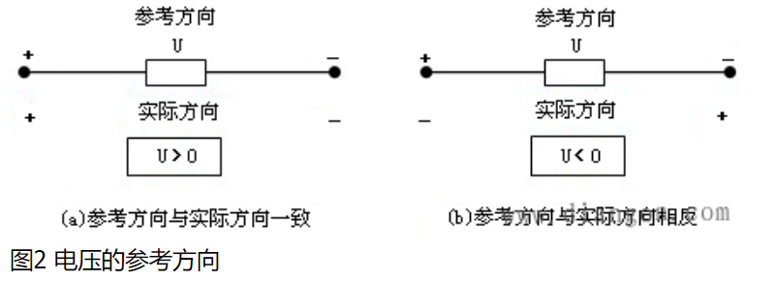
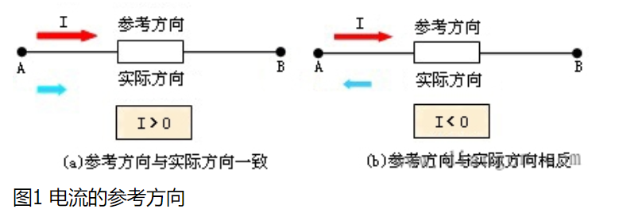
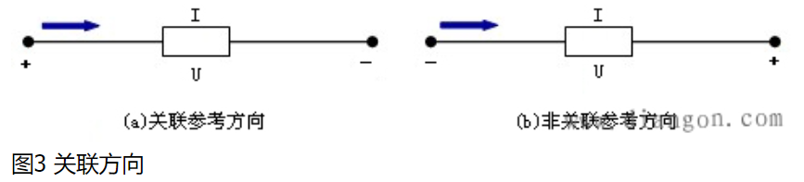
实验一 基尔霍夫定律
1. 实验目的
学会使用电流表、电压表、直流信号发生器
加深对电流参考方向、电压参考方向的认识
验证基尔霍夫定律，加深对KCL、KVL的理解
5
Notes:
电流表、电压表的使用有演示视频
在分析较为复杂的直流电路时，往往很难事先判断某支路的电流的实际方向，可以任意选定某一方向作为电流的参考方向，当实际测得的电流值为正值时，。。。。当实际测得电流值为负值时，。。。
电压的参考方向
一个元件的电流和电压的参考方向可以任意指定。如果指定流过元件的电流的参考方向是从标注电压正极的一端指向负极的一端，则把电压和电流的参考方向成为关联方向。为了分析方便，通常将元件的电压电流参考方向取为关联方向。

Slide 6
实验一 基尔霍夫定律
2. 实验原理
基尔霍夫电流定律(KCL)
任一时刻，流入（或流出）电路任一节点上各支路电流的代数和为零，表达式为
基尔霍夫电压定律(KVL)
任一时刻，沿任一回路绕行一周，各支路电压降的代数和为零，表达式为
6
Notes:
任何集总电路中

Slide 7
实验一 基尔霍夫定律
3. 实验内容
测量并记录 教材P8-9 图1-2-1，图1-2-2，图1-2-3 三个电路图中各支路电流与各元件电压，并记录实验数据
被测量 | I1(mA) | I2(mA) | I3(mA) | U1(V) | U2(V)
理论值
实际值
绝对误差
相对误差
注：绝对误差 = | 测量值 - 真实值 |
相对误差 = | 测量值 - 真实值 |x100%/真实值
7
Notes:
所有测量值保持小数点后两位即可

Slide 8
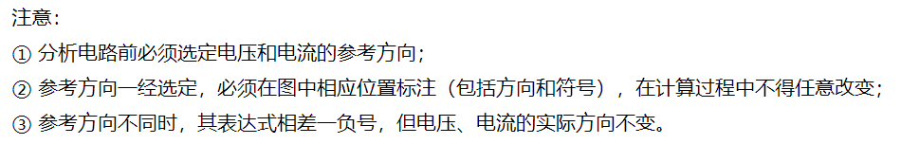
实验一 基尔霍夫定律
3. 实验内容
测量并记录 教材P8-9 图1-2-1，图1-2-2，图1-2-3 三个电路图中各支路电流与各元件电压，并记录实验数据
注：绝对误差 = | 测量值 - 真实值 |
相对误差 = | 测量值 - 真实值 |x100%/真实值
8
Notes:
所有测量值保持小数点后两位即可

Slide 9
实验一 基尔霍夫定律
注意事项
电源：电路连接完成后，首先检查电源是否正常：电源开关是否打开，电路中出现短路或者断路；
电压表、电流表使用方法：
电压表并联在待测元件的两端，红笔接入电路元件参考电压的正极，黑笔接参考电压的负极；
电流表使用时，先断开待测支路，将电流表串联接入。根据参考电流方向，电流从电流表红色端流入，黑色端流出；
电阻：电路中的电阻可以利用实验板上电阻的串并联进行等值替代；
万用表、直流信号发生器：观看演示视频
实验结束后，收线、盖箱、带走垃圾
9

Slide 10
电路与电子技术实验
实验一 基尔霍夫定律
实验二 叠加定理和戴维南定理
实验三 简单正弦交流电路的研究
实验四 RC电路频率特性的研究
实验五 基本放大电路的研究
实验六 基于集成运放的运算电路

Slide 11
电路与电子技术实验
实验一 基尔霍夫定律
实验二 叠加定理和戴维南定理
实验三 简单正弦交流电路的研究
实验四 RC电路频率特性的研究
实验五 基本放大电路的研究
实验六 基于集成运放的运算电路

Slide 12
实验二 叠加定理和戴维南定理
实验目的
通过实验验证线性电路的叠加性和齐次性，加深理解叠加定理的概念和应用
通过实验验证戴维南定理，掌握戴维南等效电路参数的实验测量方法
12

Slide 13
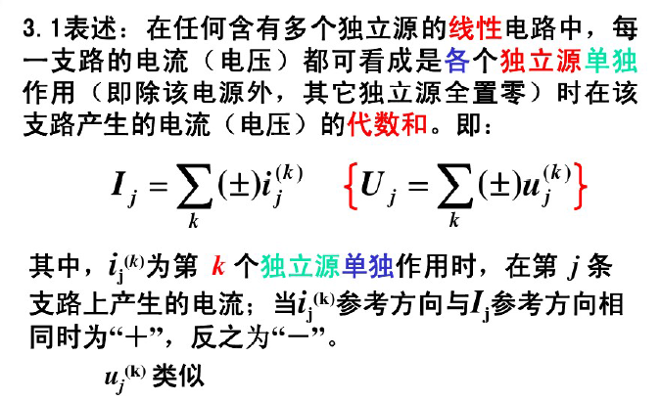
实验二 叠加定理和戴维南定理
2. 实验原理——叠加定理
叠加定理：在任何含有多个独立源的线性电路中，每一支路的电流（电压）都可看成是各个独立源单独作用（除该电源外，其他独立源全部置零）时在该支路产生的电流（电压）的代数和，即：
其中， 为第 k 个独立源单独作用时，在第 j 条支路上产生的电
流；当 参考方向与 方向相同时取正号，反之取负号。
叠加定理的作用：
可使电路简化，把多电源电路问题简化为单电源电路问题
13
Notes:
电压的计算结果类似

Slide 14
实验二 叠加定理和戴维南定理
2. 实验原理——叠加定理
注意：
不适用于非线性电路
独立源全部置零——电压源短路、电流源开路
受控源不能单独作用，需保留
电路的总响应是所有独立源单独作用时分响应的代数和
不适用于功率（因为功率与电流或电压的关系不是线性的）
14
Notes:
线性电路——由线性元件和独立源构成的电路；
线性元件——特性方程为线性的元件称之为线性元件。例如电阻（u=Ri）、独立源（u=us; i=is）、以及各类受控源。
那么电路中如果含有二极管，能否使用叠加定理呢？

Slide 15
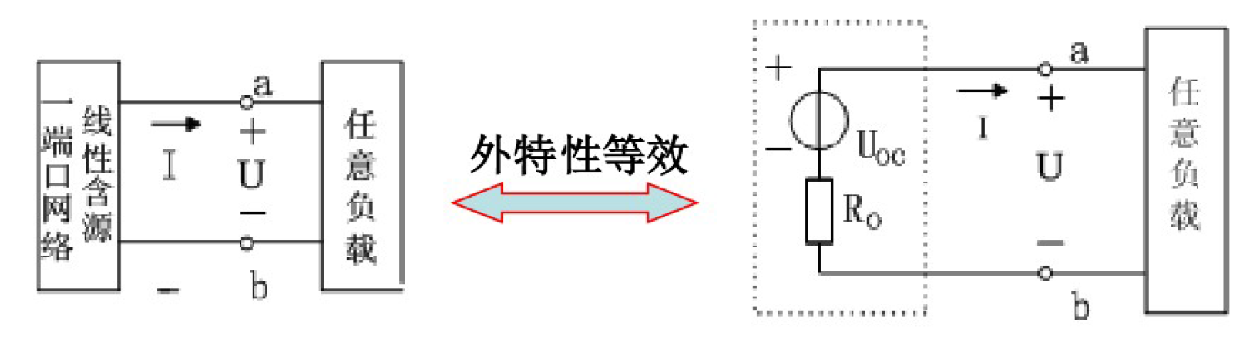
实验二 叠加定理和戴维南定理
2. 实验原理——戴维南定理
戴维南定理：任何一个线性含源二端网络，对外部电路而言，总可以用一个理想电压源和电阻相串联的有源支路来代替，如下图所示。其中，理想电压源的电压等于原网络端口的开路电压U0C，电阻等于原网络中所有独立电源为零时所得端口网络等效电阻R0。
15

Slide 16
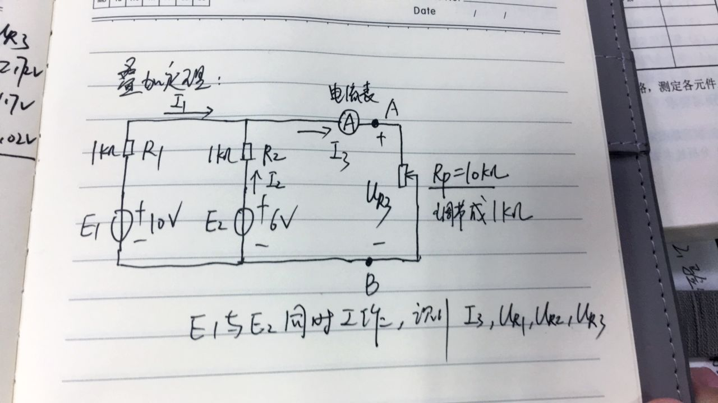
实验二 叠加定理和戴维南定理
3. 实验内容
验证叠加定理
叠加定理计算步骤
在原电路中标出所求量的参考方向
画出每个源单独作用时的电路图，并标出所求量的参考方向（最好与原电路中的参考方向一致）
对每个独立源单独作用的情况进行求解
把计算结果相加（因为参考方向选取一致），得到最终结果
图1-3-3 叠加定理验证实验电路
16

Slide 17
实验二 叠加定理和戴维南定理
3. 实验内容
验证叠加定理
表1-3-1 测量数据记录表
 | 实验值 | I2(mA) | I3(mA) | U1(V) | 理论值 |  |  | U2(V)
 | I3(mA) | UR1(V) | UR2(V) | UR3(V) | I3(mA) | UR1(V) | UR2(V) | UR3(V)
E1和E2作用
E1单独作用
E2单独作用
17

Slide 18
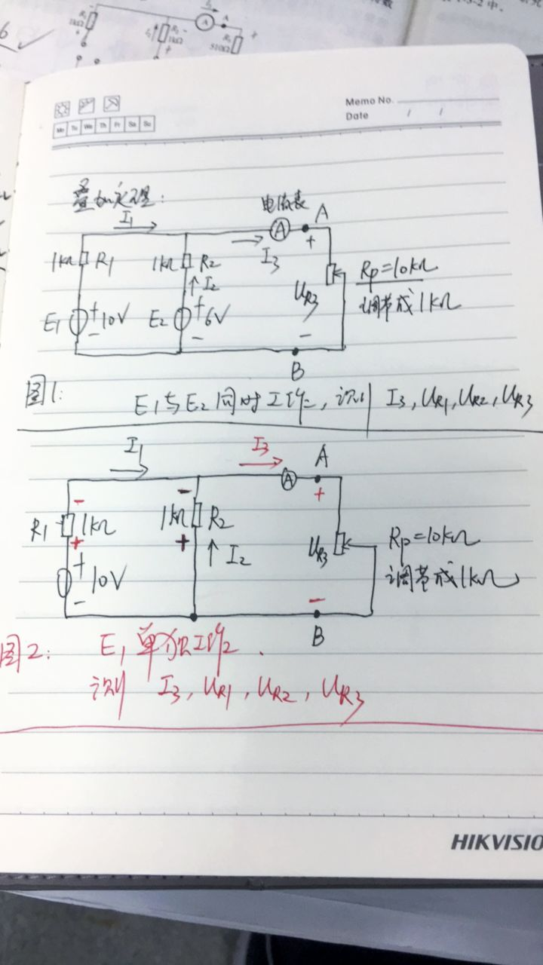
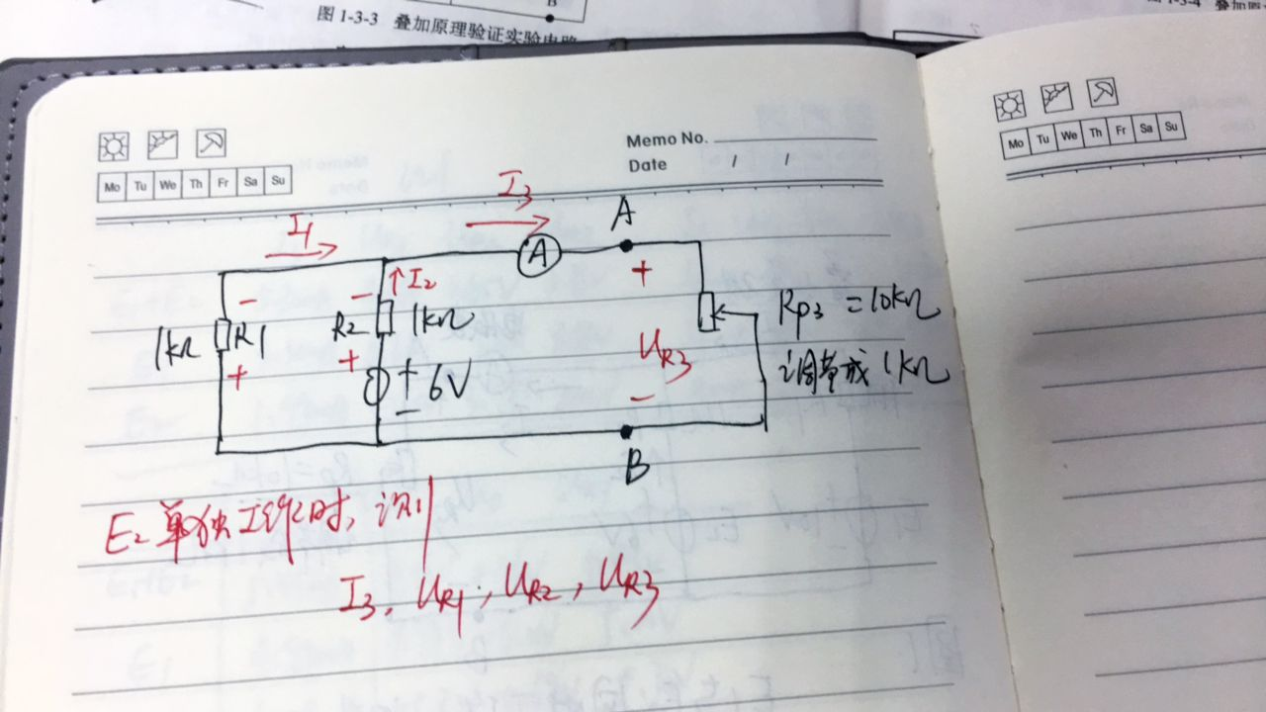

Slide 19
实验二 叠加定理和戴维南定理
3. 实验内容
验证戴维南定理
求解步骤：
将电路分为待求支路和有源二端网络两部分
求出有源二端网络的开路电压UAB
电源不作用，求出网络两端的等效电阻RAB
画出有源二端网络的等效电路， E0=UAB，R0 =RAB
图1-4-5 戴维南的实验电路图
19

Slide 20
实验二 叠加定理和戴维南定理
3. 实验内容
验证戴维南定理
有源二端网络等效电阻 RAB的测量方法:
开路电压、短路电流法：RAB=UAB / IAB
负载法：RAB= (UAB / UL -1)*R_{L}
半电压法
20

Slide 21
实验二 叠加定理和戴维南定理
3. 实验内容
验证戴维南定理
测量项目 | 理论数据 | 测量数据
UAB(V)
RAB(Ω)
表1-4-1 单口网络等效参数测量数据表
表1-4-2 测量数据记录表
 | RL(kΩ) | 1 | 1.5 | 2 | 2.5 | 3 | 3.5
原电路 | UL(V)
 | IL(mA)
等效电路 | U’L(V)
 | I’L(mA)
21
Notes:
R0=UAB/IAB 开路电压除以短路电流
用求得的等效参数构成等效电路，在AB两端接同一负载，测出U’RL及 I’RL进行比较。验证端口外电路等效特性

Slide 22
实验二 叠加定理和戴维南定理
4. 注意事项
某一个独立源单独作用时，其他电源置零
实验过程中要先假定一个参考方向
使用仪表时应注意极性
22
Notes:
R0=UAB/IAB

